Slide 1

学易同步精品课堂
新教材人教版 物理（必修第一册）
第三章 相互作用——力
第1节 重力与弹力
第一课时：力与重力

Slide 2
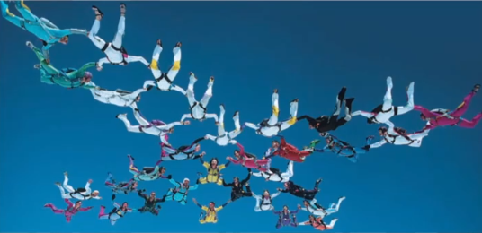
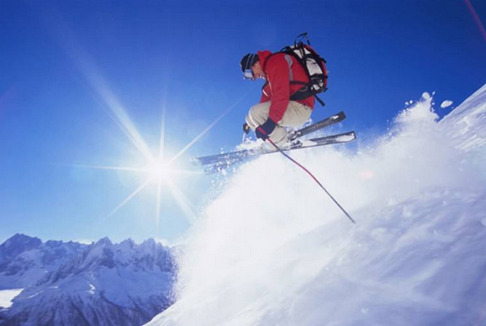
课堂引入
力是一个物体对另一个物体的作用。认识一个力，需要弄清哪些问题呢？

Slide 3
一、温故知新
1.力的性质
（1）物质性：力不能离开物体而独立存在，必同时存在施力物体和受力物体。
（2）相互性： 物体间力的作用是相互的，即力总是成对出现。
（3）矢量性：力不仅有大小，而且有方向，是矢量。
（4）独立性：一个物体可能同时受多个力作用，每一个力都产生独立的作用效果。

Slide 4
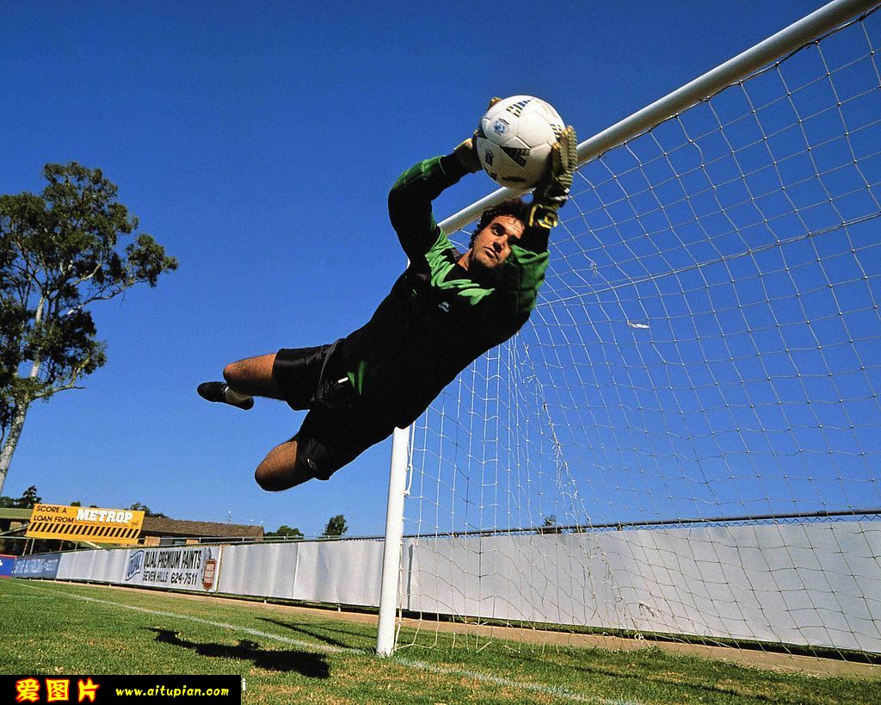
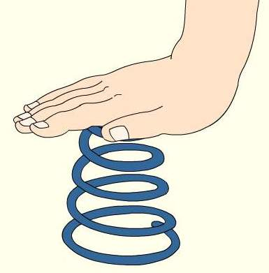
一、温故知新
力的作用效果与哪些因素有关？
2.力的作用效果
（1）使物体发生形变（静力效果）
（2）改变物体的运动状态(动力效果)

Slide 5
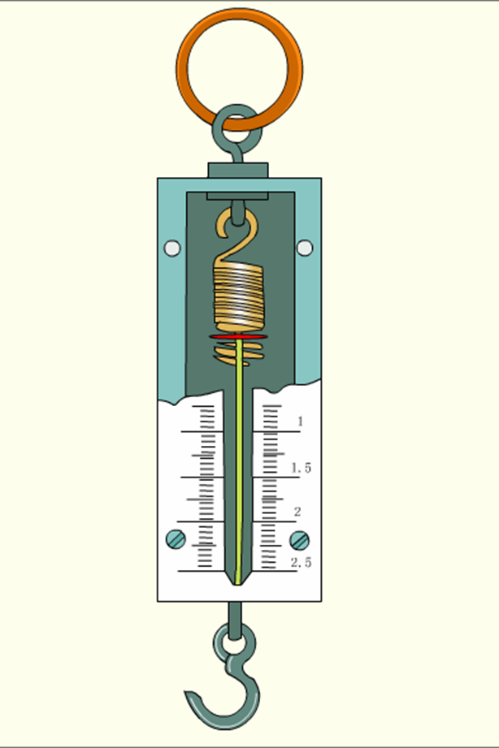
一、温故知新
3.影响力作用效果的因素
我们学过的力有哪些？他们的性质和效果一样吗？
力的大小、方向和作用点
——力的三要素
（1）力的大小可用测力计(弹簧秤)测量。
（2）三要素相同的力，作用效果相同；大小、方向相同，仅作用点不同，力的作用效果也可能相同（例如推力和拉力）。

Slide 6
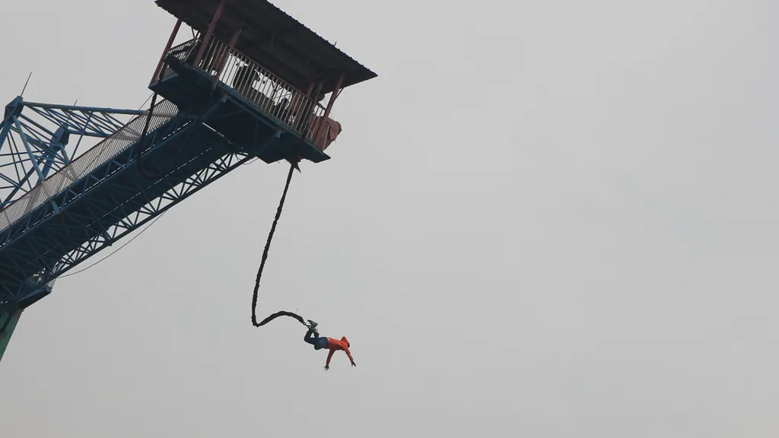
一、温故知新
4.力的分类：
效果力（力的作用效果命名）：压力、支持力、拉力、推力、动力、阻力、吸引力、排斥力等.
你知道重力又是怎么产生的吗？
性质力（力的产生来源命名）：重力、弹力、摩擦力、分子力、电场力、磁场力等.
思考: 不同性质的力产生的效果可以相同吗？
不同性质的力, 效果可以相同；同一性质的力也可以产生不同的效果。
物体为什么会下落？蹦极时人为什么不会掉进太空里？

Slide 7
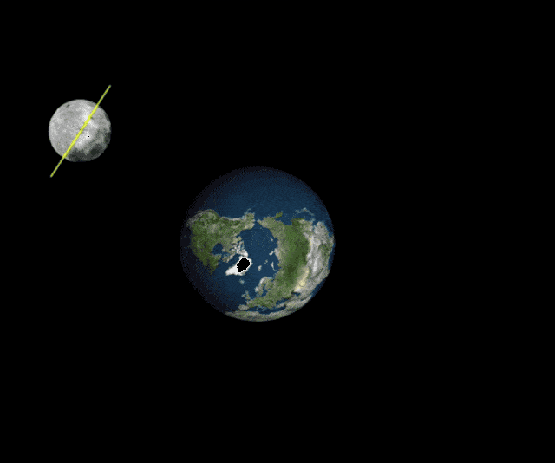
二、重力
1.产生：由于地球的吸引而使物体受到的力叫做重力。
2.单位:牛顿，简称牛，符号用N表示。
说明：
(1)不能说重力就是地球对物体的吸引力（G≤F_{引}）；
(2)地球上一切物体都受重力作用，物体所受重力的施力物体是地球；
(3)物体所受的重力与它所处的运动状态、速度大小、是否接触无关。

Slide 8
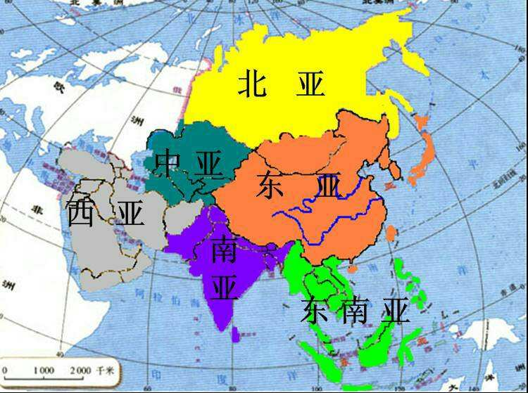
二、重力
3.重力的大小
重力的大小跟物体的质量 m 成正比,即：G = mg
其中g = 9.8 N/kg,粗略计算取10N/Kg
因为1 N/kg＝1 m/s² ，所以 9.8 N/kg = 9.8 m/s² 。
g与前面学过的自由落体加速度一样吗？同一物体在不同地点的重力一样吗？
弹簧秤测重力的原理是什么？

Slide 9

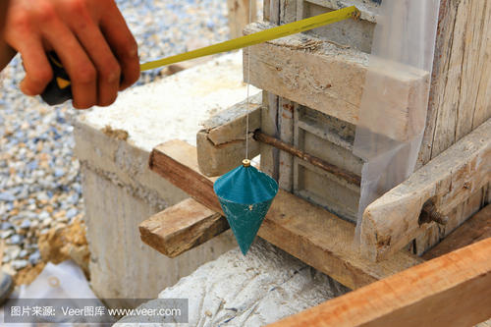
4.重力的方向
二、重力
竖直向下（或垂直于水平面向下）。

Slide 10
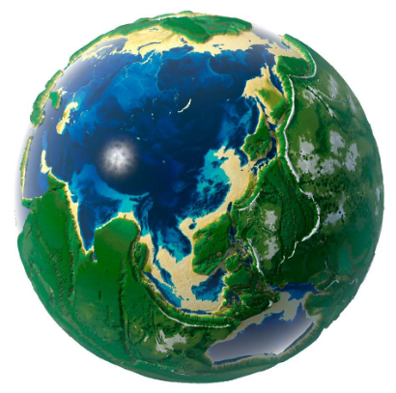

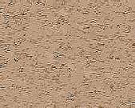
4.重力的方向
二、重力
说明：地球上不同地方重力方向不同，竖直向下≠指向地心，也不能说垂直地面向下，只有两极和赤道处指向地心。
G
G

Slide 11
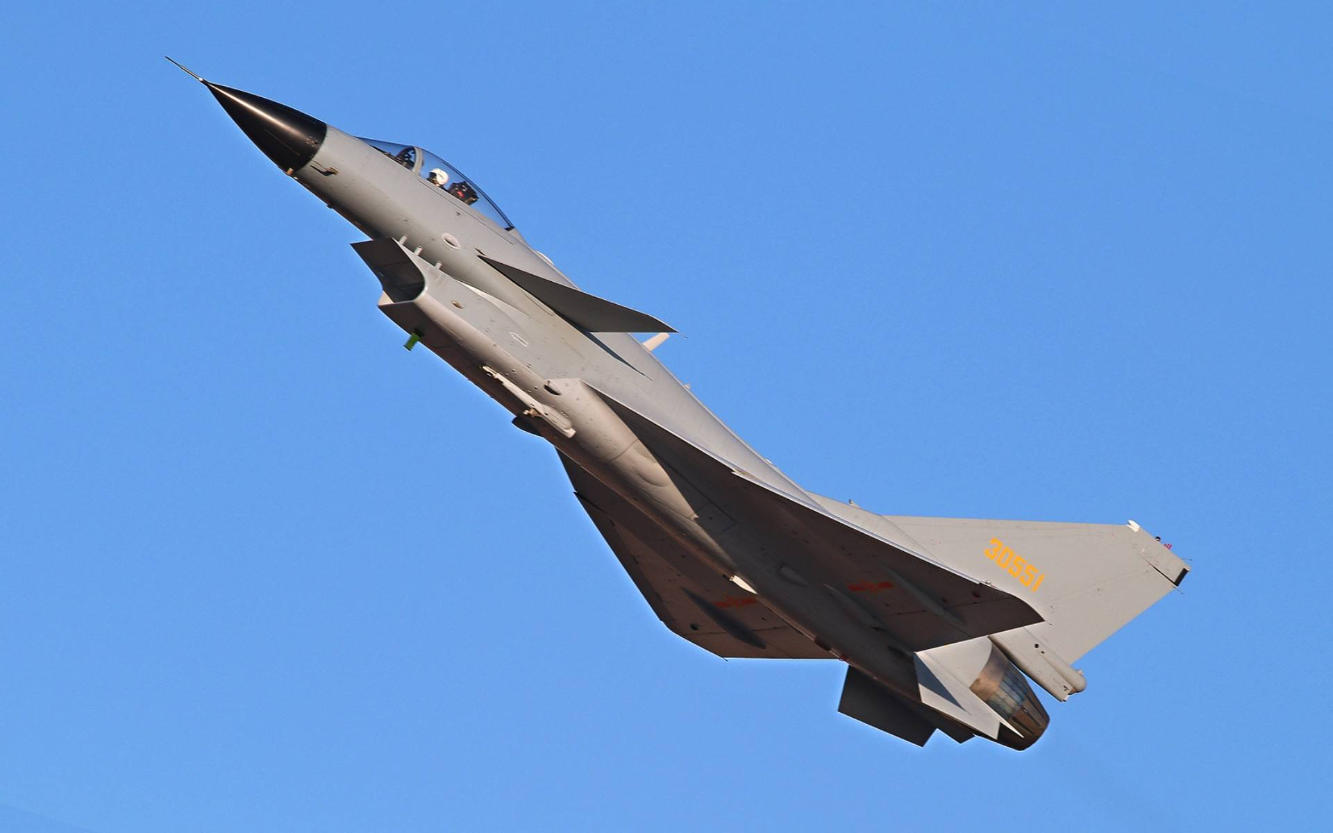

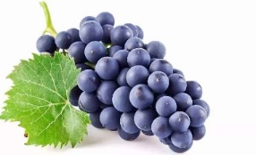
做一做：画出重力的方向
二、重力
上升中的战机
飞行中的足球
一串葡萄
G
G
G
画一串葡萄受到的重力，是画出每一个葡萄的受到的重力还是整体画一个重力呢？

Slide 12
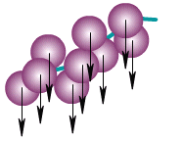
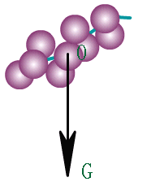
等效思想
各部分都要受
到重力作用
各部分受
到的重力
作用集中
于一点
二、重力
等效

Slide 13
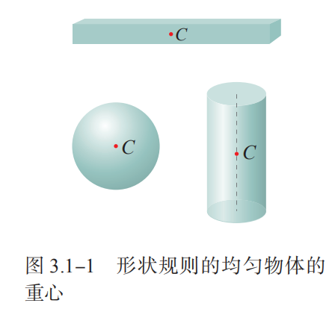
5.重力的作用点——重心
二、重力
（1）定义: 一个物体的各部分都要受到重力的作用，从效果上看，我们可以认为各部分受到的重力集中作用于一点，这一点叫做物体的重心。
G
（2）重心的位置：
A：形状规则,质量均匀分布的物体，它的重心在其几何中心处。

Slide 14
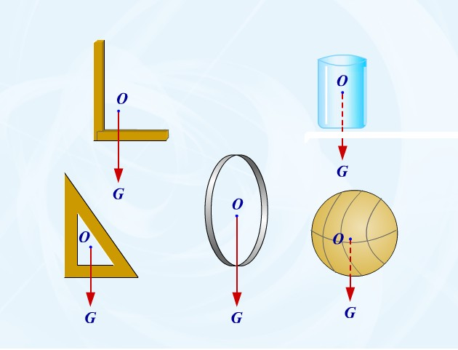
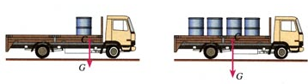
二、重力
B：质量分布不均匀的物体，重心的位置除了跟物体的形状有关外，还跟物体内质量的分布有关。
C：重心的位置是可以变化的，重心也不一定在物体上。
不规则物体的重心在哪？该怎么找？

Slide 15
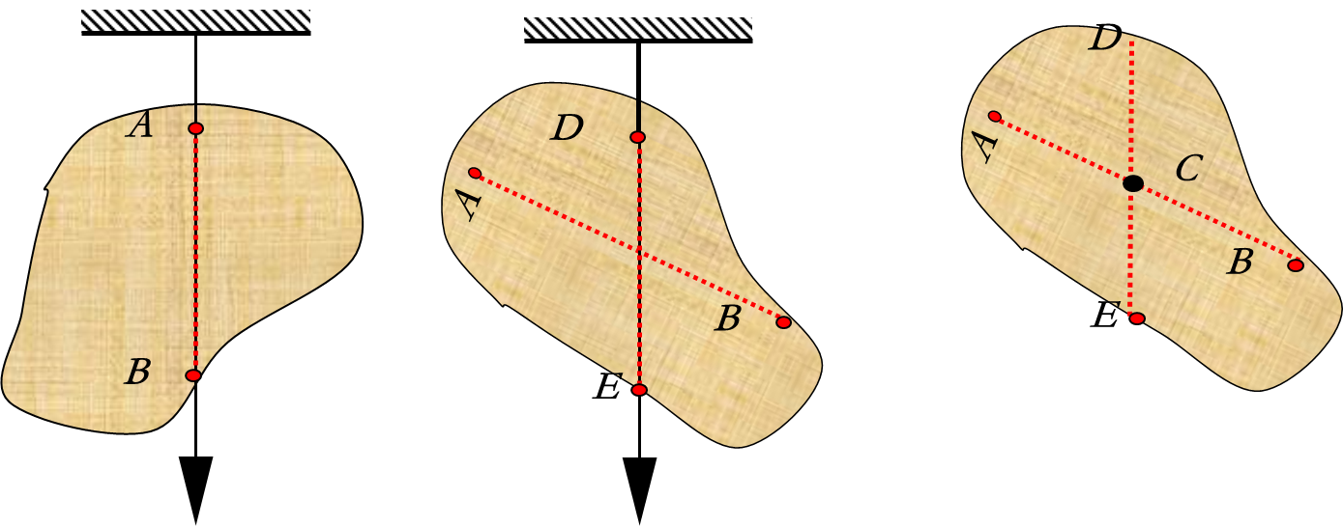
二、重力
悬挂法确定薄板重心
可以应用二力平衡的知识通过实验来确定形状不规则物体的重心位置。例如，要确定图中薄板的重心位置，可以先在 A 点把物体悬挂起来，通过 A 点画一条竖直线 AB，由于 A点悬线的拉力跟薄板的重力平衡，薄板的重心必定在 AB 连线上；然后，
再选另一处 D 点把物体悬挂起来，
过 D点画一条竖直线 DE，薄板的
重心必定在 DE 连线上。因此，
AB和 DE的交点 C，就是薄板的重心。

Slide 16

二、重力
视频

Slide 17
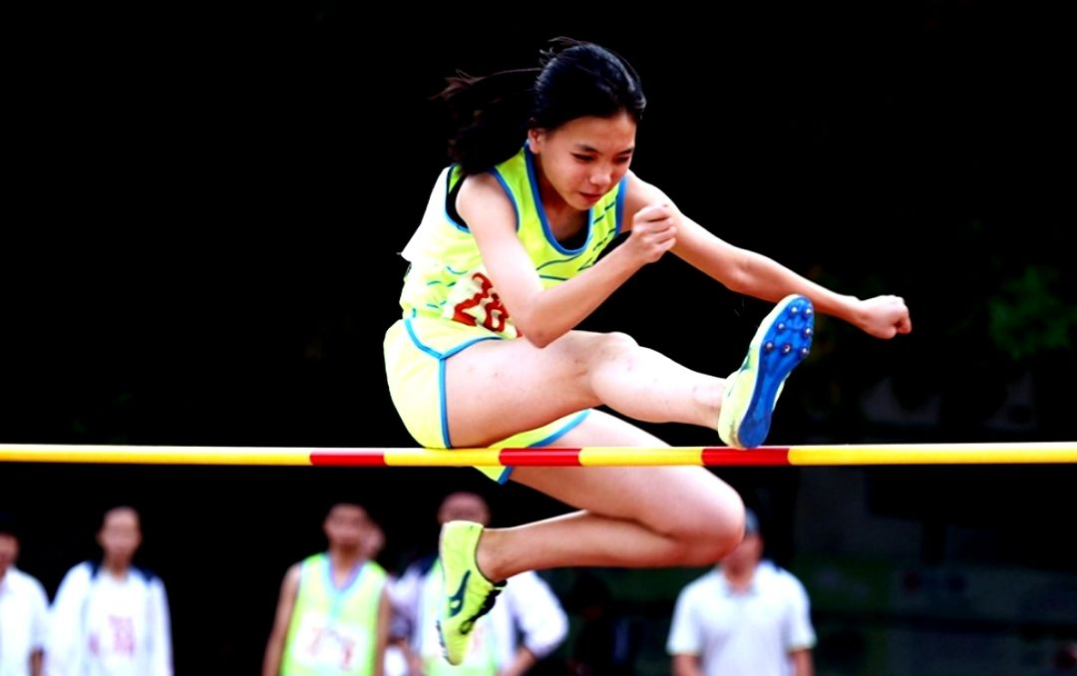
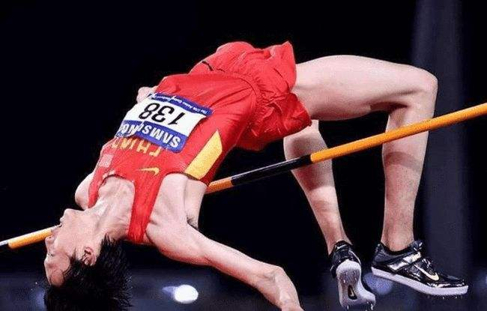
二、重力
学以致用：跳高姿势的变化是不断刷新跳高成绩的关键之一，请你谈一谈背越式跳高与跨越式跳高相比有什么优点．
分析：运动员采用跨越式跳高上升到同样的高度重心升高的高度小。优秀跳高运动员都采用“背越式”技术。

Slide 18
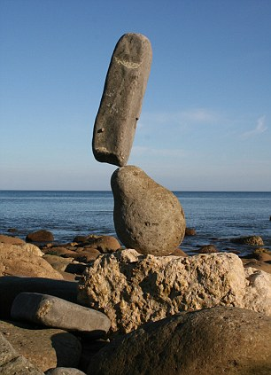
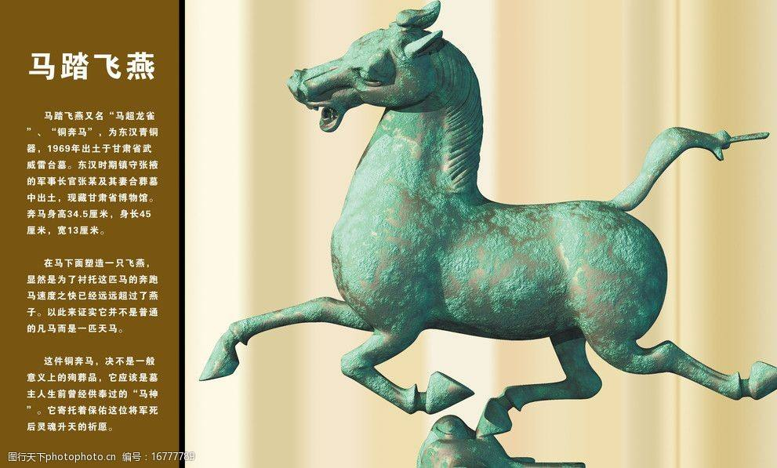
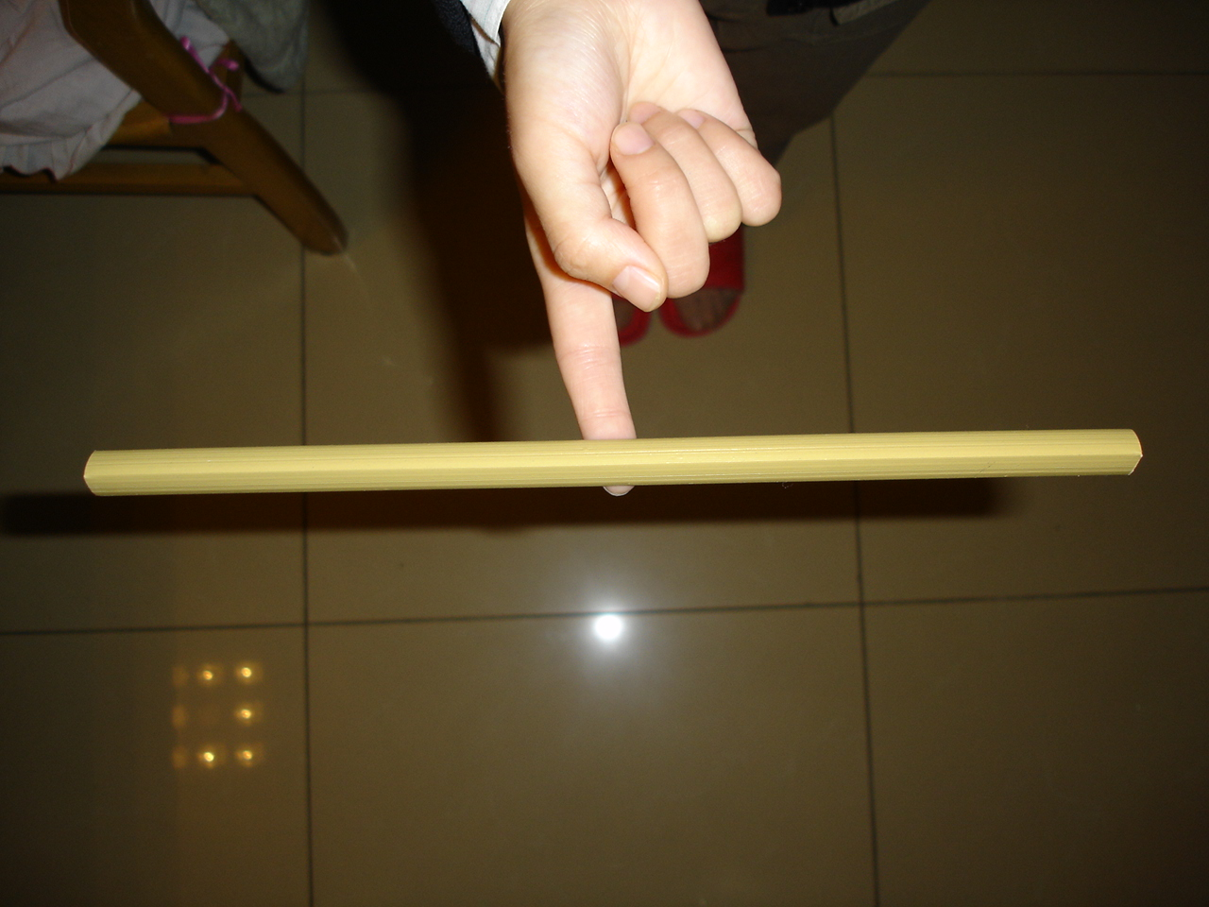
二、重力
我们有哪些方法来表示物体受到的力呢？
支撑法找重心
G
G
G

Slide 19
三、力的表示
方法一：力的示意图
用一根带箭头的线段（有向线段）来表示
箭头方向
力的三要素
力的大小
长短（粗略）
力的方向
力的作用点
箭尾（头）点
F=30N
Notes:
本资料来自于资源最齐全的２１世纪教育网www.21cnjy.com

Slide 20

三、力的表示
方法二：力的图示
线段的长度—大小
用一条有向线段来表示力的三要素
箭头的方向—方向
起点(终点)—作用点
作图步骤：
(1)选定合适的标度；
(2)从作用点开始沿力的方向画一线段，线段的长度由力的大小和所选标度确定。
(3)画上箭头（表示力的方向）
15N
F=30N

Slide 21
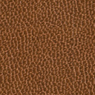
三、力的表示
一辆小车受到重力为400N。
100N
F
F=100N
力的示意图
力的图示
力的示意图只要从力的作用点沿力的方向画一线段标上箭头即可。

Slide 22
课堂小结
力的性质：物质性、相互性、矢量性、独立性
大小:G=mg
方向：竖直向下
作用点:重心
力的表示
力
力的作用效果：使物体发生形变，改变物体的运动状态
力的图示 力的示意图
重力
G
15N
F=30N
力的三要素：大小、方向、作用点

Slide 23
典例分析
【典例1】（多选）关于力的概念，下列说法正确的是（ ）
A．一个力必定联系着两个物体，其中每个物体既是受力物体，又是施力物体
B．放在桌面上的木块受到桌面对它向上的弹力，这是由于木块发生微小形变而产生的
C．力按效果分类可分为重力、弹力、摩擦力等
D．根据效果命名的不同名称的力，性质可能不相同
【正确答案】AD

Slide 24
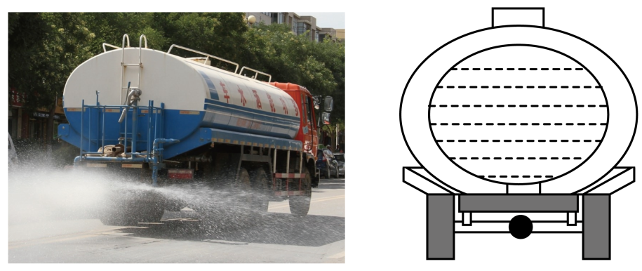
典例分析
【典例2】如图所示为一辆洒水车及其剖面图，洒水车的水罐内装满了水，当洒水车在水平路面上进行洒水作业时，水罐和水的共同重心将（ ）
A．先上升后下降 B．一直上升
C．一直下降 D．先下降后上升
【正确答案】D

Slide 25
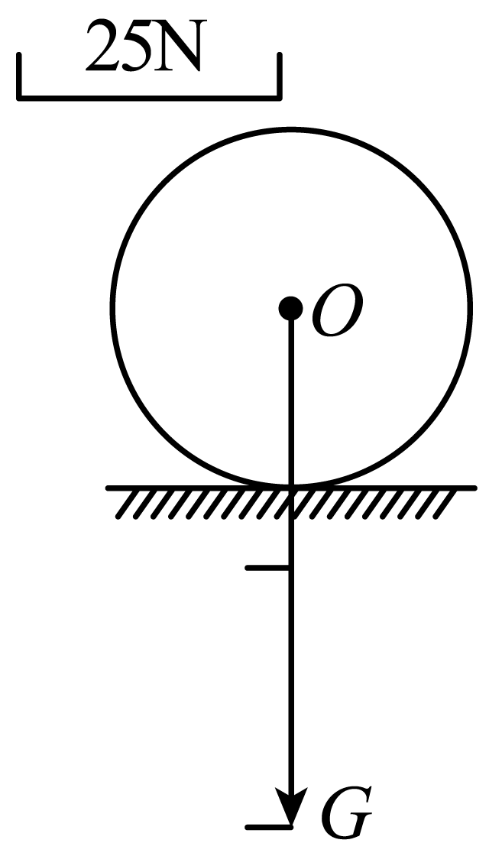
典例分析
【典例3】（2021·广东·佛山一中高一期中）如图是一个质量分布均匀的铁球的重力的图示，下列说法正确的是（ ）
A．力的图示中重力的作用点在重心上，表示其他部分不受重力
B．力的图示中重力的方向垂直平面向下，
当放在斜面上则垂直斜面向下
C．根据力的图示可读得铅球重力的大小为50N
D．力的图示中标度是唯一的，必须是25N
【正确答案】C

Slide 26
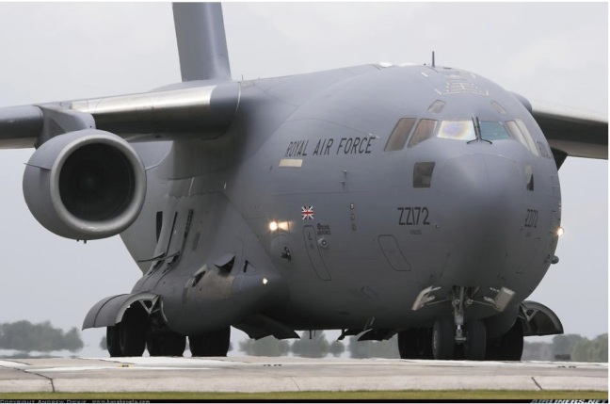
典例分析
【典例4】（多选）2020年2月13日凌晨，我国空军共出动包括6架运-20和2架运-9在内的3型11架运输机，分别从乌鲁木齐、沈阳、西宁、天津、张家口、成都、重庆7地机场起飞，将近千名军队医疗队员和74吨医疗物资运往武汉，支援新冠病毒疫情的斗争，这是国产运-20首次参加非战争军事行动，展现了中国空军强大的战略运输能力，如图所示。关于运-20运输机受到的重力，下列说法正确的是（ ）
A．运-20在夏威夷和冰岛受到的重力大小相等
B．运-20受重力的同时，它也对地球产生吸引
C．运-20受到的重力的施力物体是地球
D．运-20匀速飞行时，它不受重力作用
【正确答案】BC

Slide 27
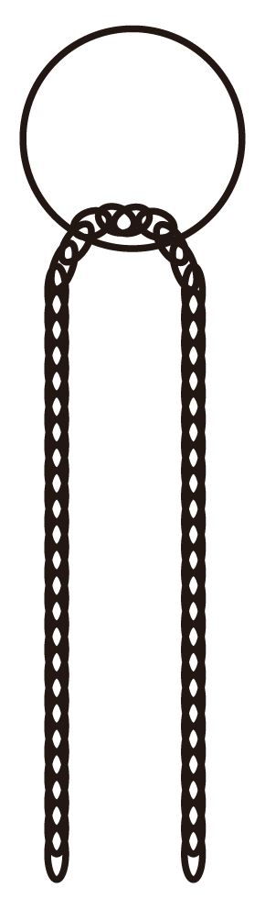
典例分析
【典例5】（多选）（2021·山东潍坊·高一阶段练习）如图所示，一条40cm长的链子对称地挂在光滑圆环上，若稍有扰动，链子从右侧滑下，至链子刚离开圆环的过程，以下说法正确的是（ ）
A．链子重心下移了20cm
B．链子重心下移了10cm
C．下滑过程中链子重心先上移再下移
D．下滑过程中链子重心一直下移
【正确答案】BD

Slide 28


“
THANKS
”

